Slide 1
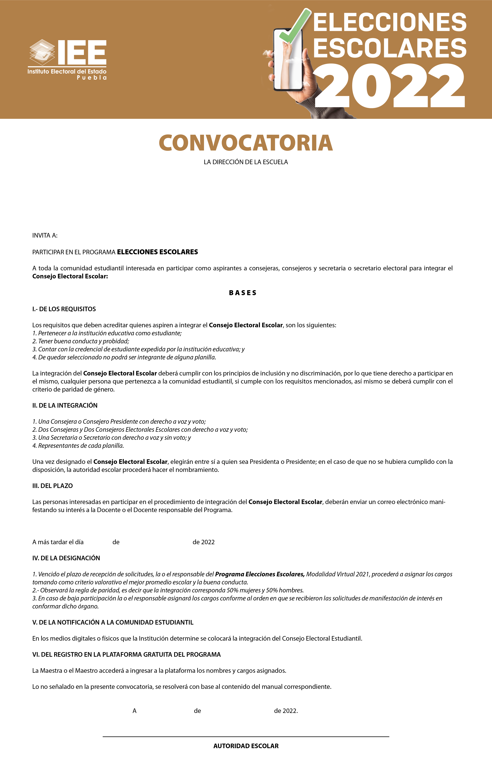
Nombre de la institución y/o escudo o emblema
Nombre del o la responsable
correo electrónico
00
MES
00
MES
NOMBRE DE LA AUTORIDAD

